Slide 1


Ngoc Lam Primary School
Welcome To Our Class 4A1
Teacher: HAU LE

Slide 2

NỘI QUY CHUNG
Tắt Mic
Đúng giờ
Mở Cam
Vị trí ổn định
Thân thiện
Ghi chép nội dung chính
Không gian yên tĩnh
Giơ tay khi muốn phát biểu
Ko ăn trong giờ

Slide 3


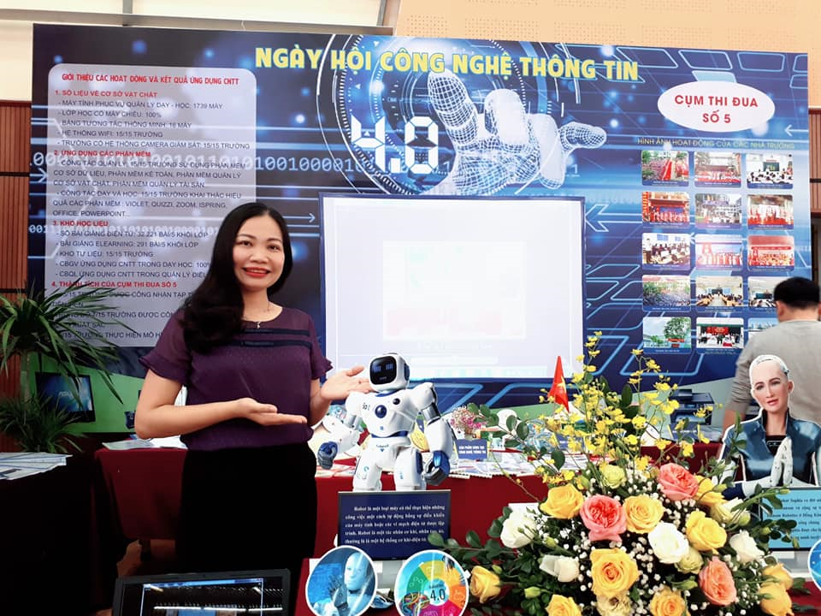



18
ABOUT ME
79
Teacher: HAULE
3
8
Good morning!
2
Full name: Le Thi Hau Age: 42
Personality: kind, friendly, helpful and curious
Hobby: Surfing the internet, teaching English for kids

Slide 4

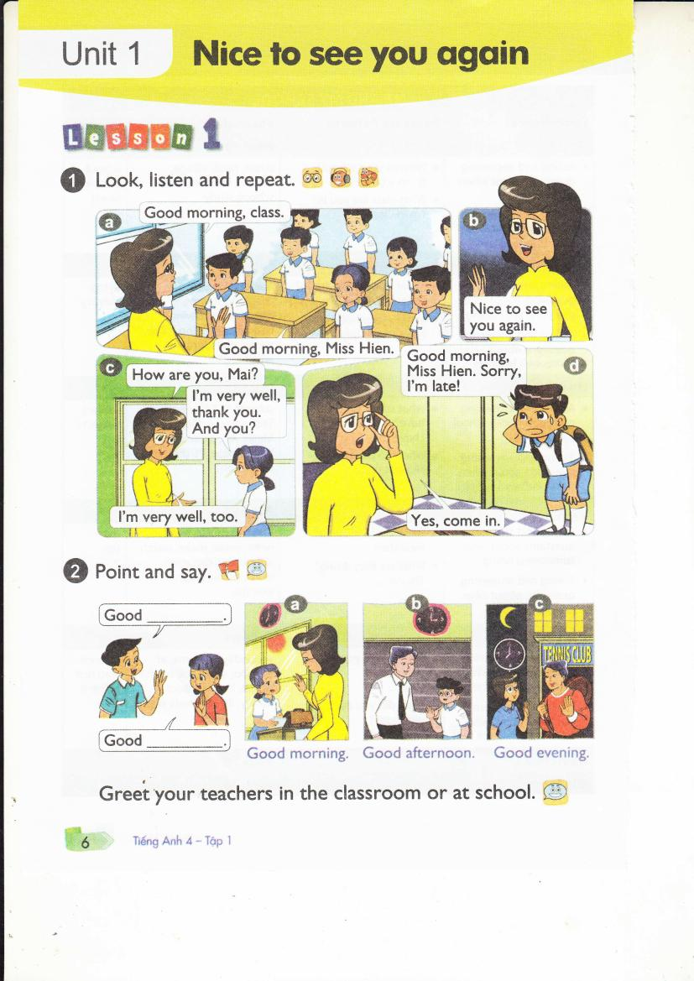
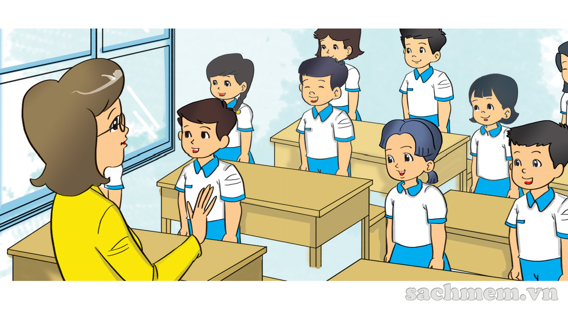
LESSON 1

Slide 5


New words

Slide 6
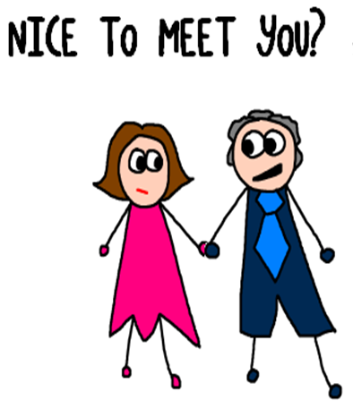
Rất vui được gặp bạn

Slide 7


Good morning : Chào buổi sáng

Slide 8

Chào buổi chiều

Slide 9
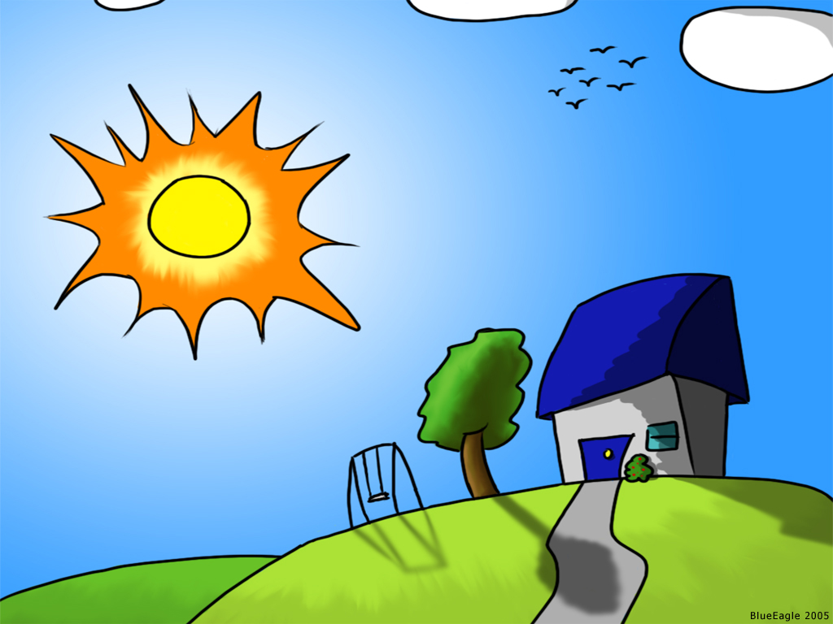
Good EVENING : Chào buổi tối

Slide 10

CHÚC NGỦ NGON

Slide 11
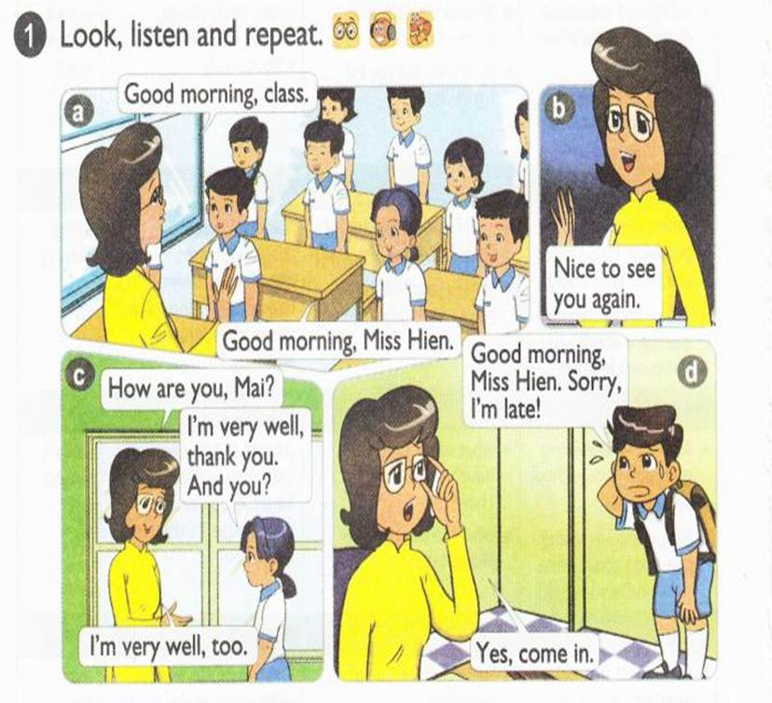

Slide 12
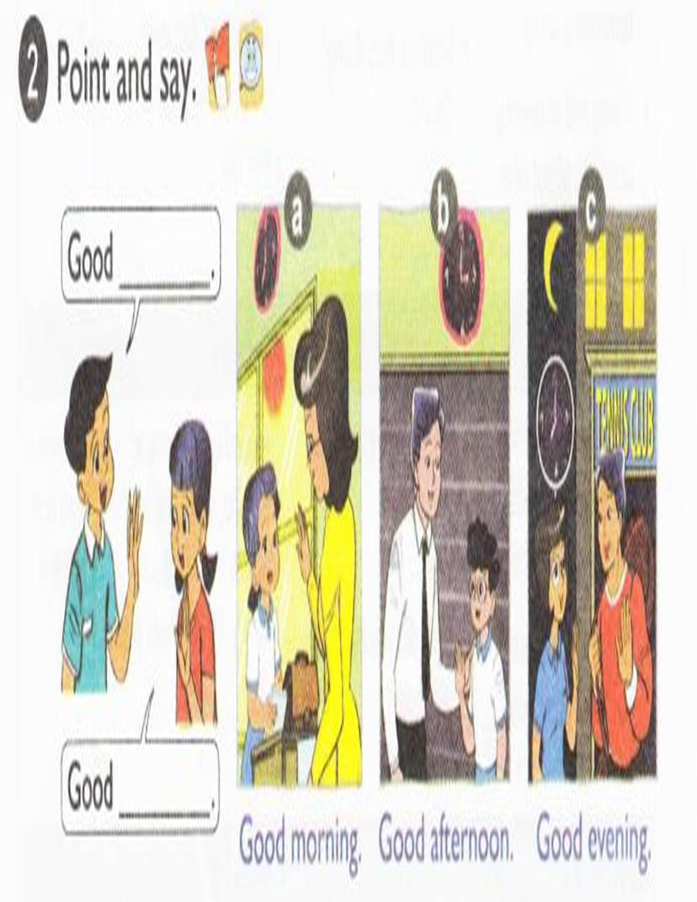

Slide 13
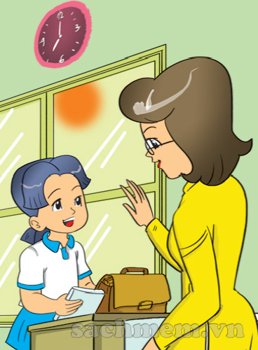
Good morning
Good morning

Slide 14
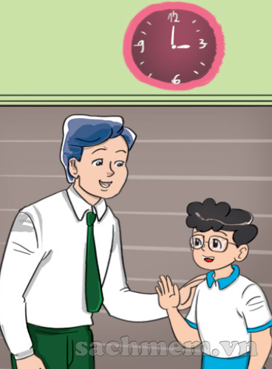
Good afternoon
Good afternoon

Slide 15

Good evening
Good evening

Slide 16
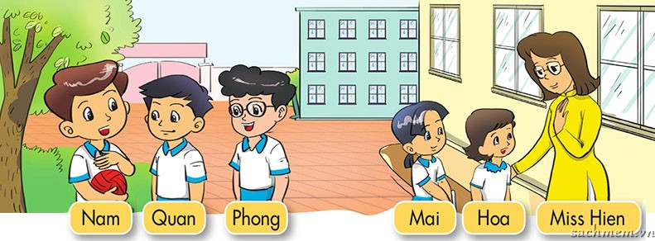


Slide 17

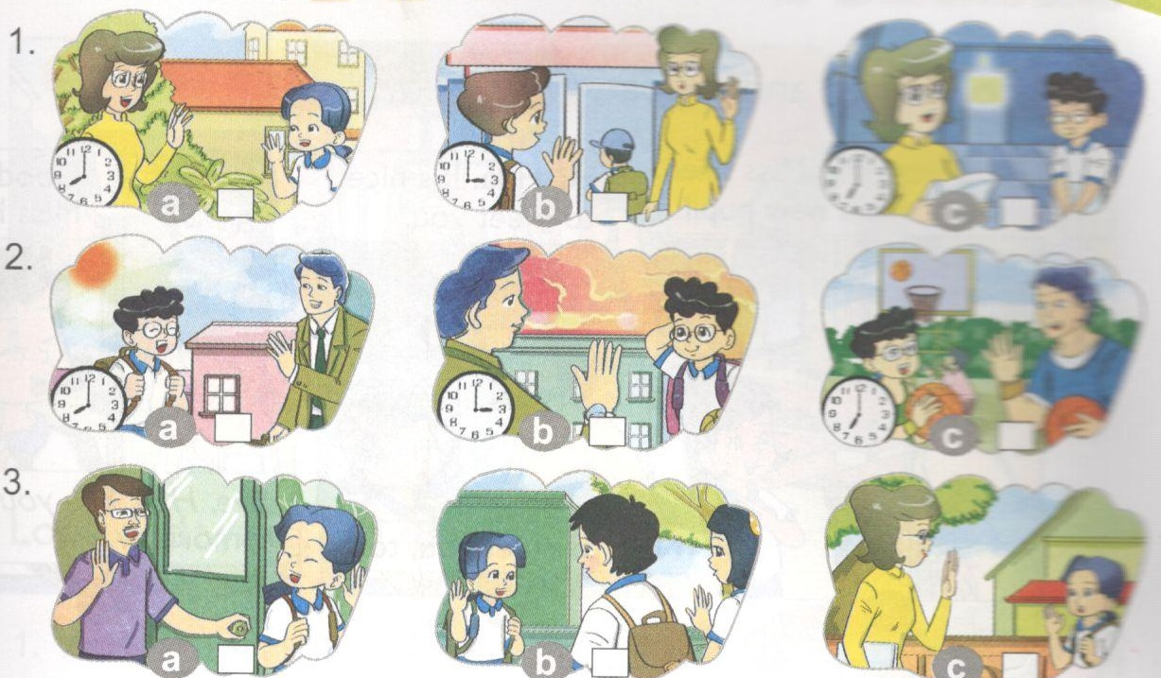
3. Listen anh tick.
(Nghe và đánh dấu chọn.)

Slide 18
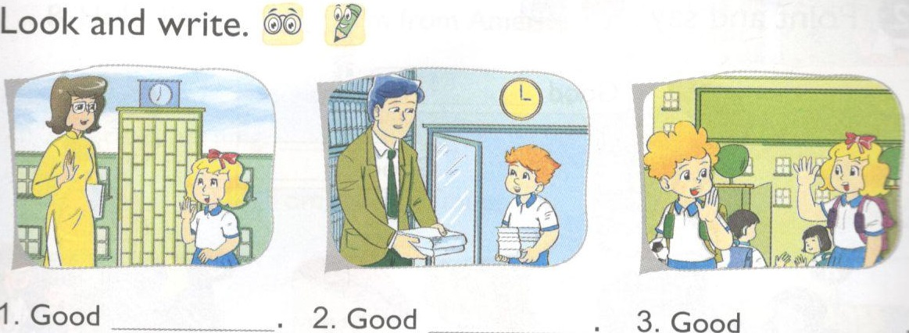
4. Look and write.
(Nhìn và viết.)
morning
afternoon
bye

Slide 19

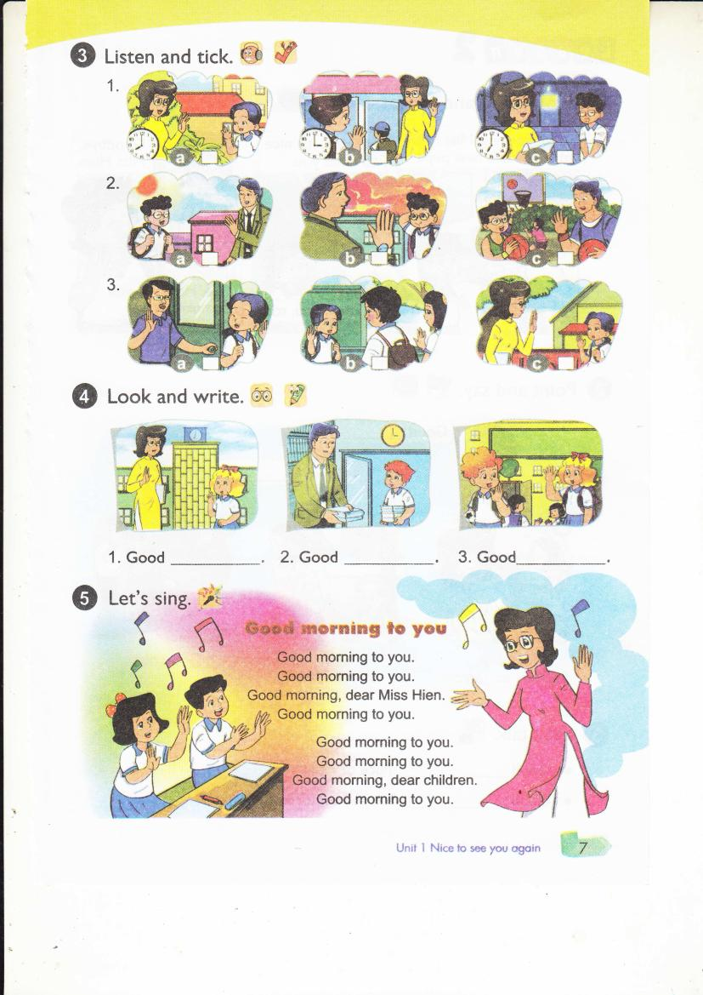

Slide 20


Slide 21

Good moning
Good afternoon
Good night
2

Slide 22

afternoon
morning
night
3

Slide 23

afternoon
morning
night
4

Slide 24
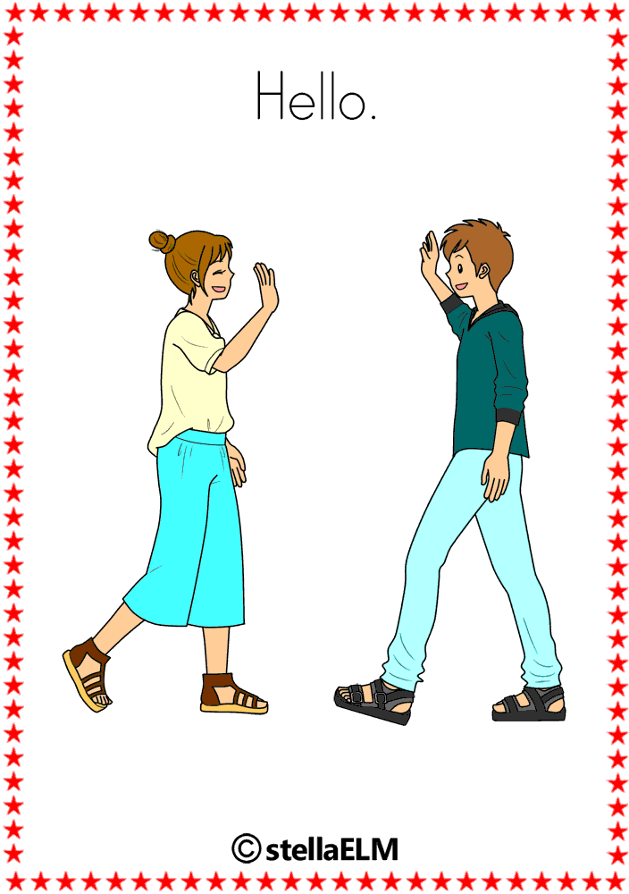
hello
Good bye
bye
5

Slide 25

BYE
GOOD BYE
NICE TO MEET YOU
6

Slide 26

BYE
GOOD BYE
HELLO/ HI
9

Slide 27
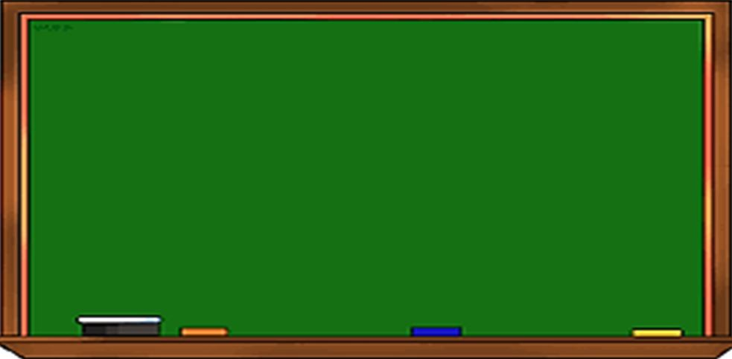
Tuesday, September 7th 2021
Unit 1: Nice to see you again.
Lesson 1-P6,7
I. New words: từ mới
II. Model sentences: mẫu câu
-Good morning: Chào buổi sáng
-Good afternoon: Chào buổi chiều
-Good evening: Chào buổi tối
-Good night: Chúc ngủ ngon
-see: gặp
-again: lại
-late: muộn
-sorry: xin lỗi
-well: mạnh khỏe
1-Good morning, Miss Hien.
2- Nice to see you again.
III. Homelink: BTVN
1-Luyện nghe đọc theo video Unit 1, viết từ mới 2 dòng+ Mẫu câu(2d)
2- Làm SBT P4,5 + Link OLM.VN

Slide 28
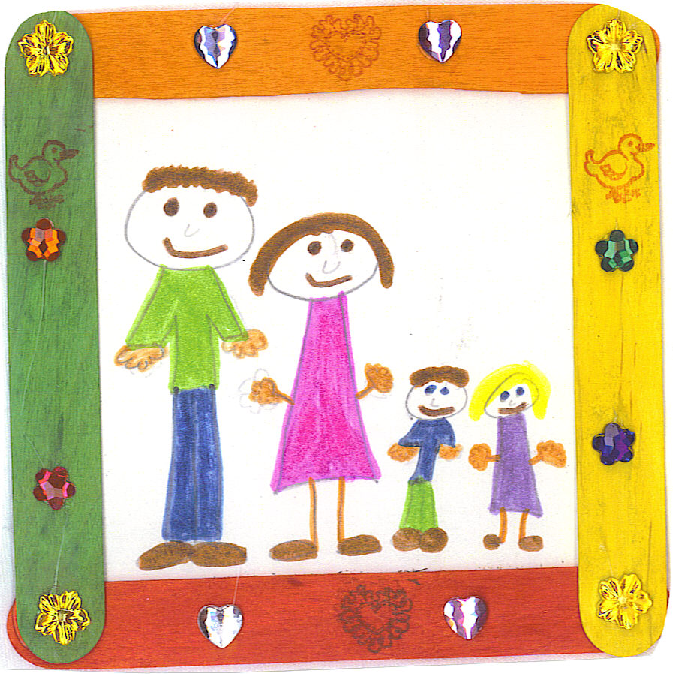


THANK YOU FOR ATTENTION!
GOODBYE
SEE YOU LATER

Slide 29
Vocabulary
Goodbye = Bye: tạm biệt
Tomorrow : ngày mai
See you tomorrow: hẹn gặp lại ngày mai
See you later: hẹn gặp lại sau
America : nước Mỹ
China : nước Trung Quốc
England : nước Anh
Australia : nước Úc
Hometown : quê hương

